Slide 1
Открытое мероприятие в МБОУ НОШ №39 «Семейные посиделки»
Подготовила учитель кубановедения: Христославенко М.В.
Белореченск 2015 год

Slide 2
Цели мероприятия: укрепление
традиций семейного воспитания; сплочение детей, родителей и педагогов.
Задачи мероприятия: воспитывать у детей желание знакомиться с жизнью кубанских казаков, развивать любовь к народному творчеству, доставить радость и разнообразить досуг.
Оборудование: выставка фотографий, на которых изображены места, где дети побывали со своими родными, музыкальное сопровождение, реквизит для конкурсов, домашняя выпечка.

Slide 3
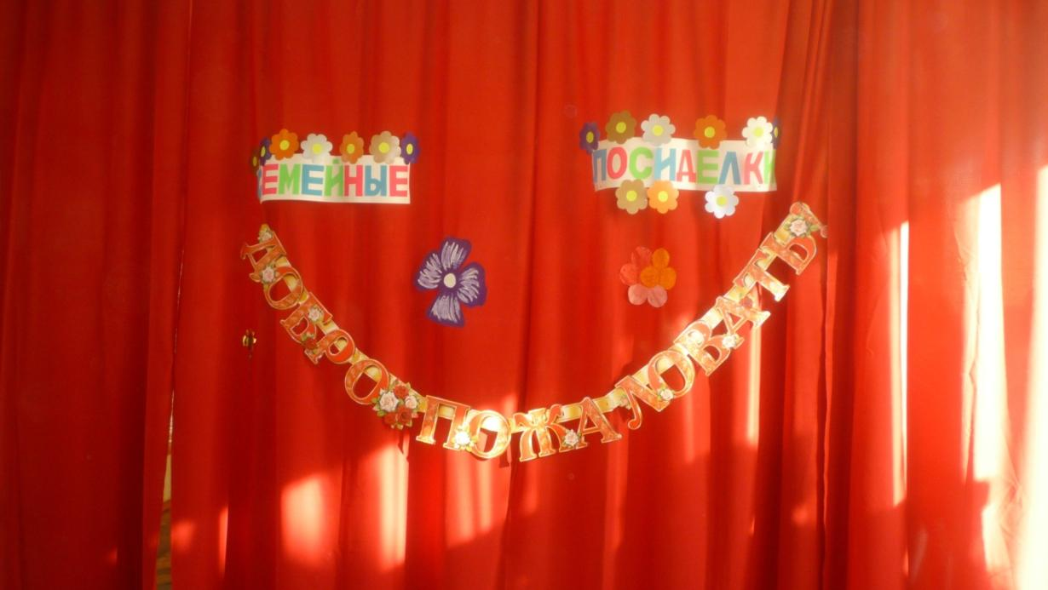
Открытое мероприятие для 3-4 классов

Slide 4
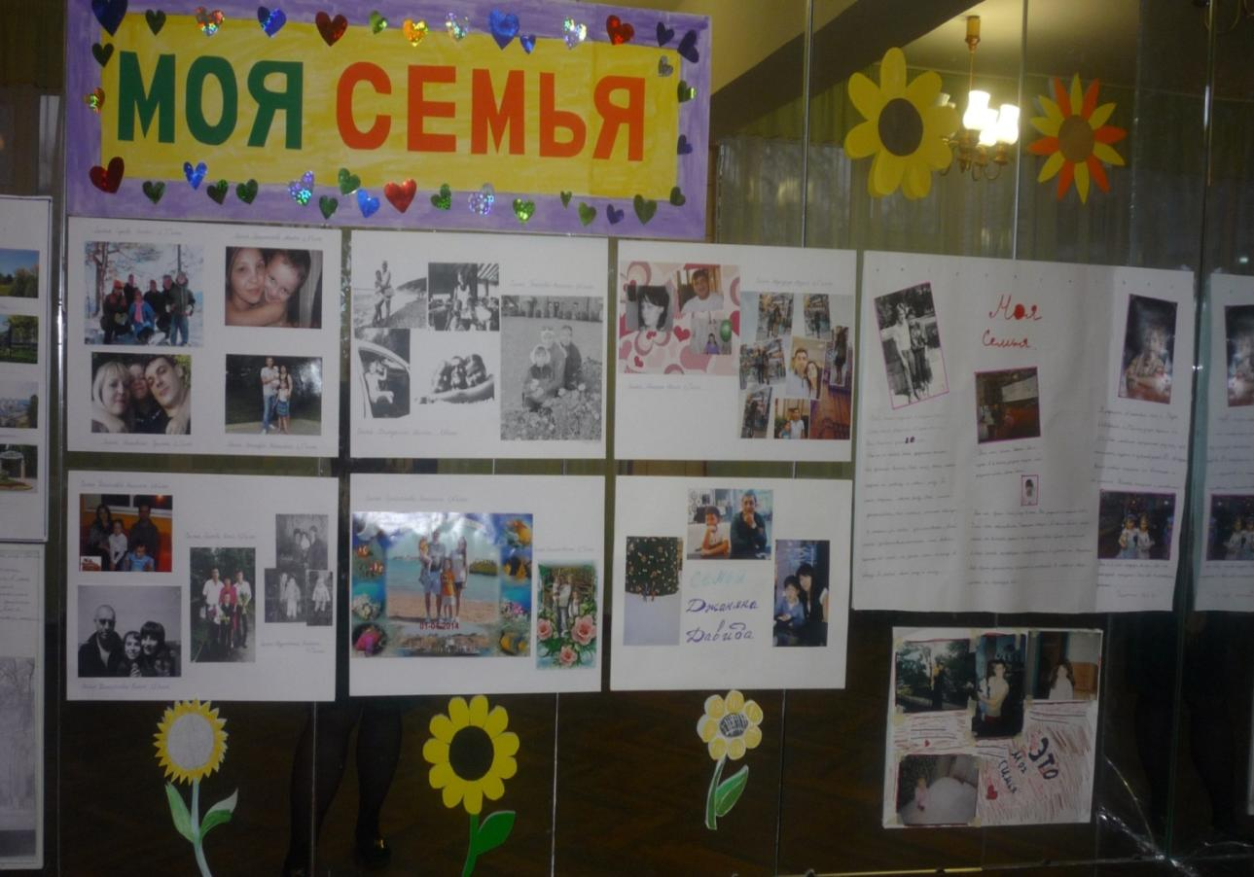
Выставка «Моя семья» 1-4 класс

Slide 5
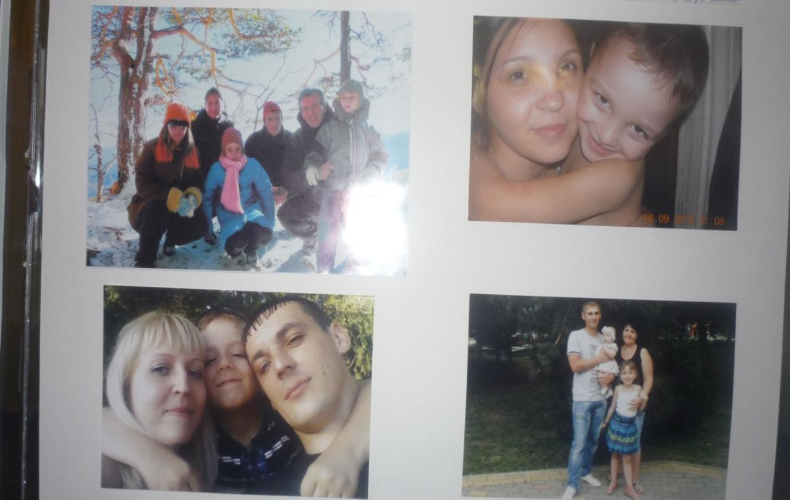
«Наш семейный альбом» 2 класс

Slide 6
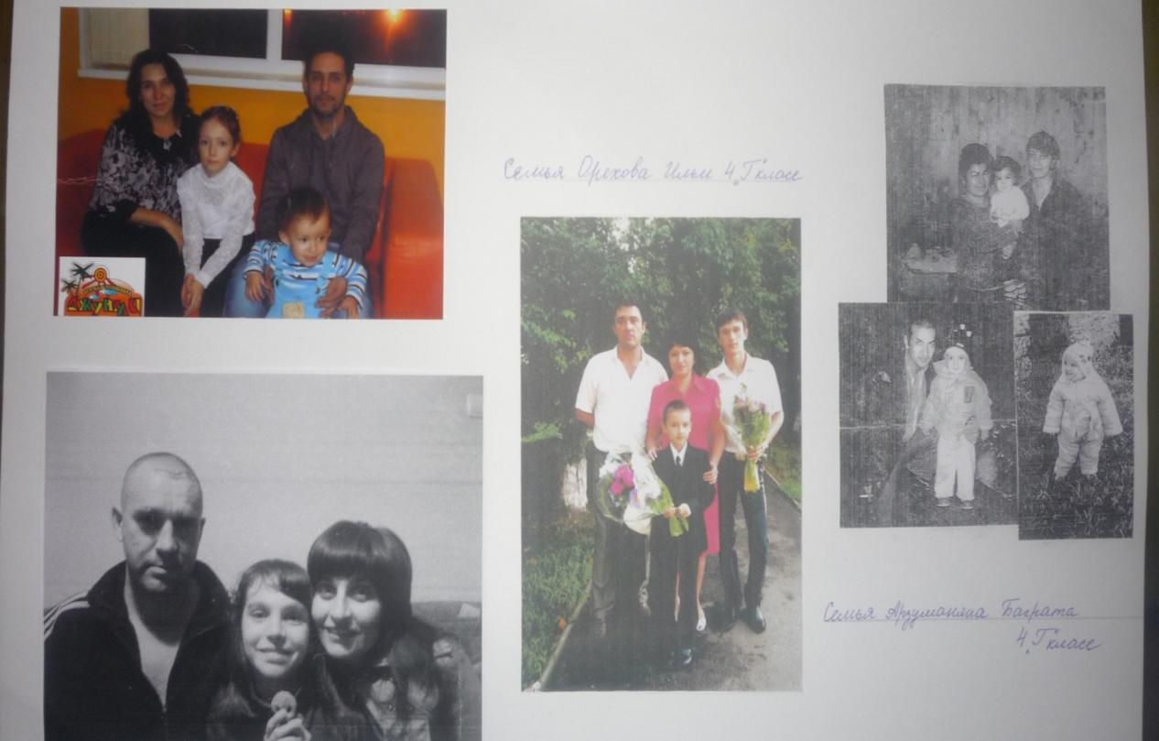
«Наш семейный альбом» 3-4 класс

Slide 7
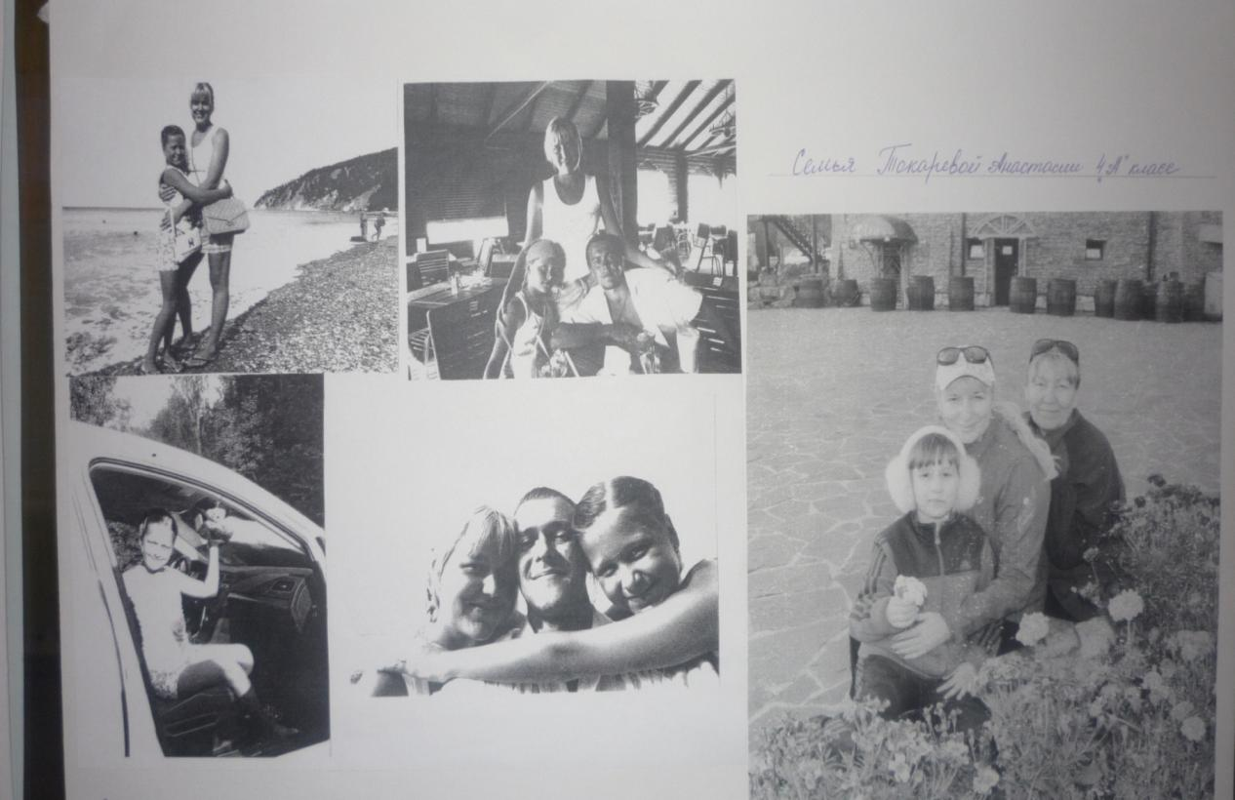
«Наш семейный альбом» 3-4 класс

Slide 8
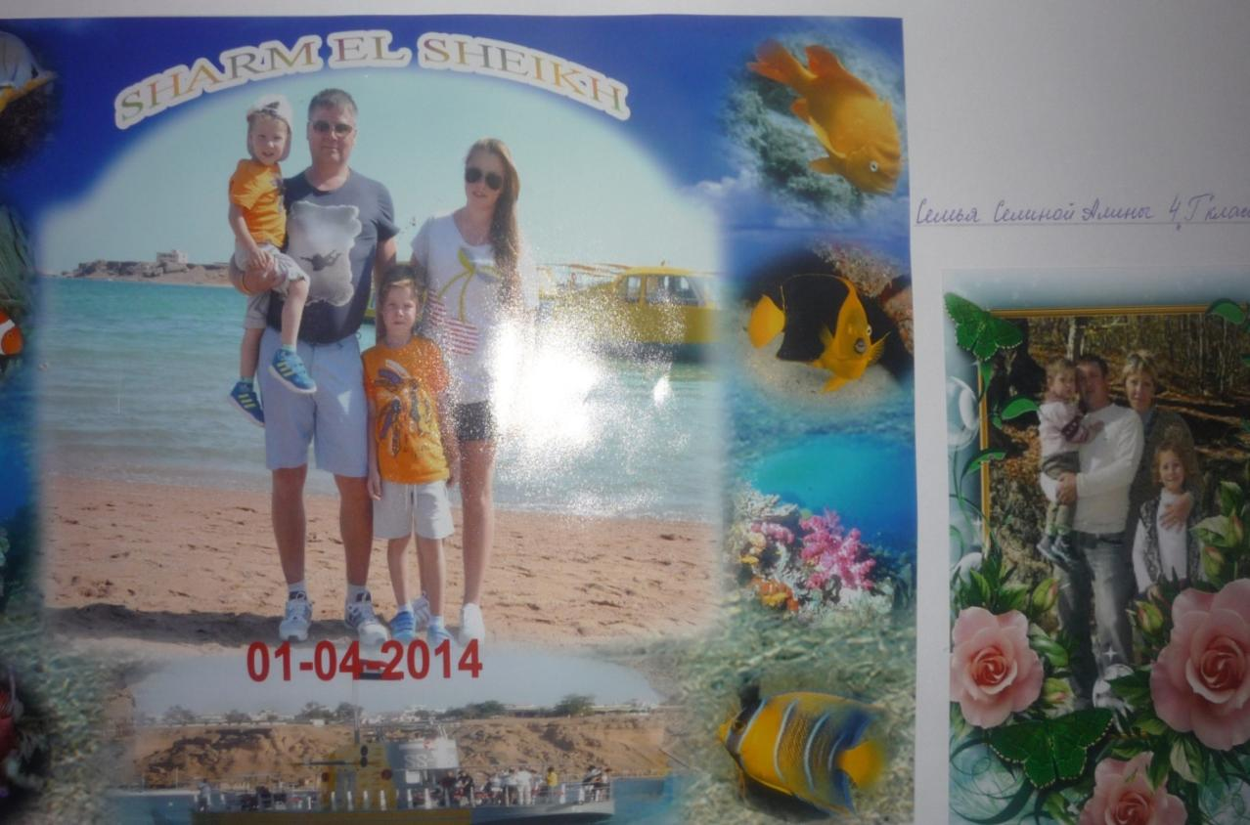
«Наш семейный альбом» 1-4 класс

Slide 9
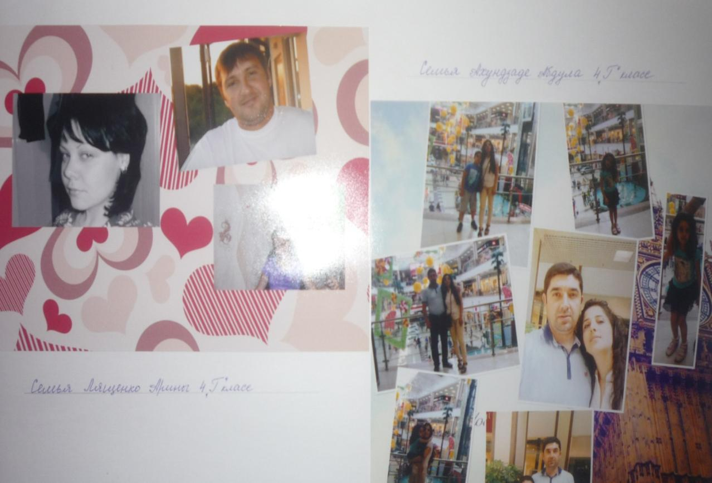
«Наш семейный альбом» 4 класс

Slide 10
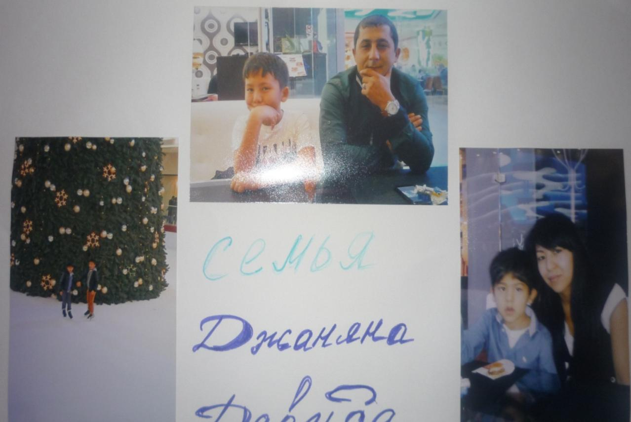
«Наш семейный альбом» 4 класс

Slide 11
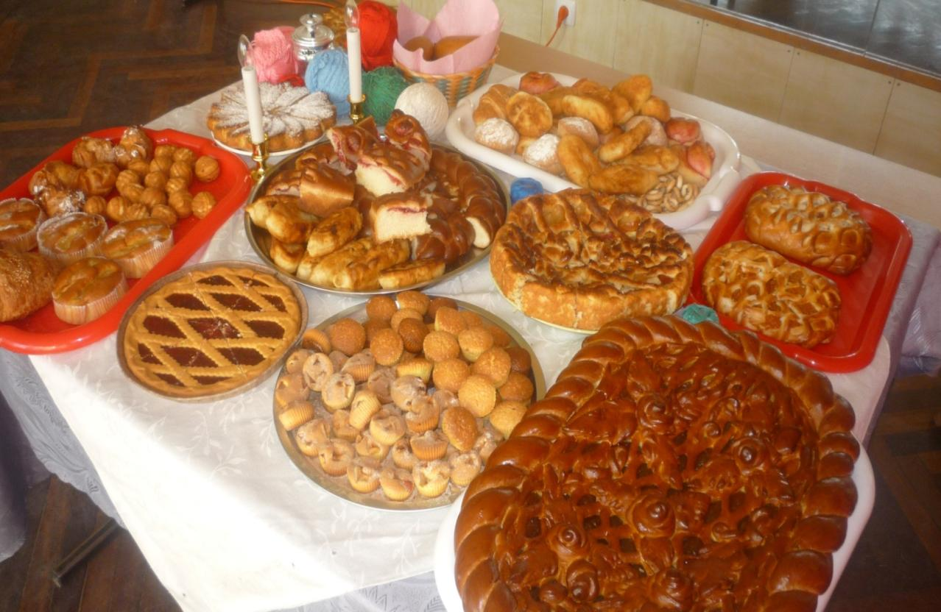
«Домашняя выпечка» 3-4 класс

Slide 12
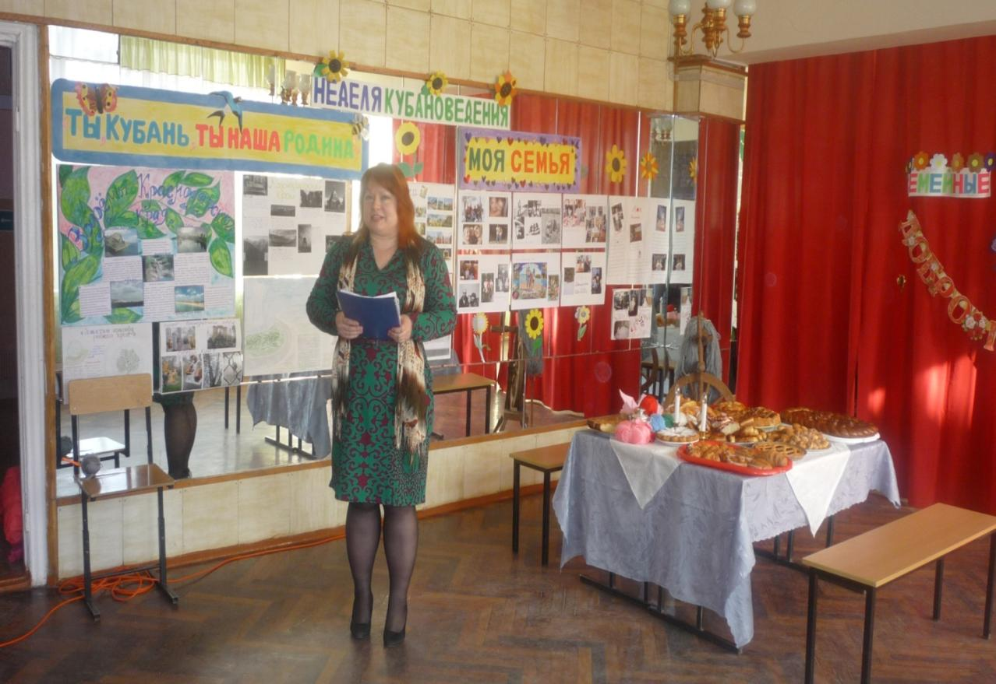
Открытие «Семейных посиделок»

Slide 13
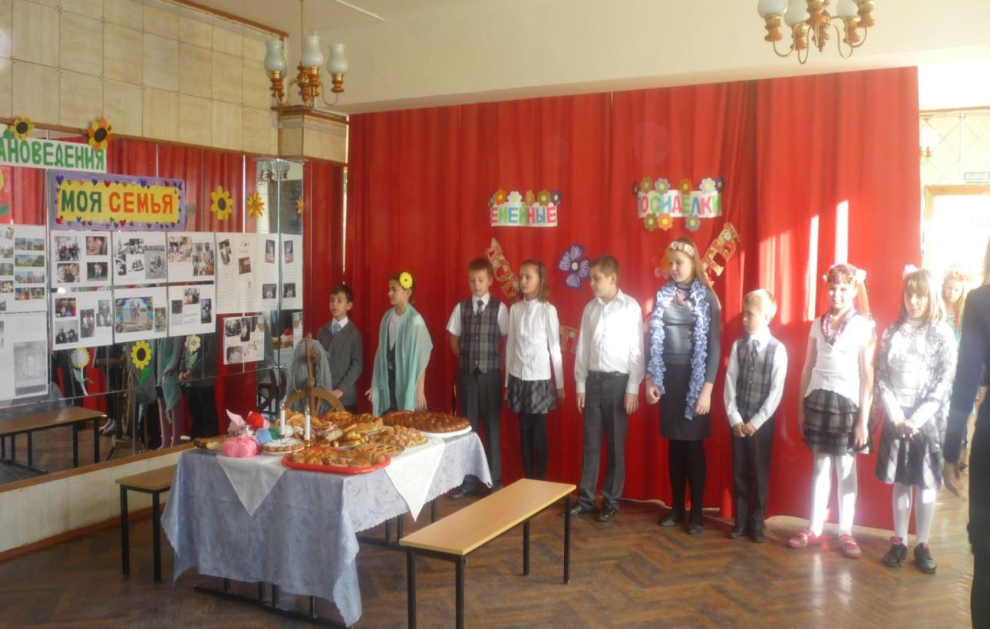
«Выступление чтецов» 3-4 класс

Slide 14
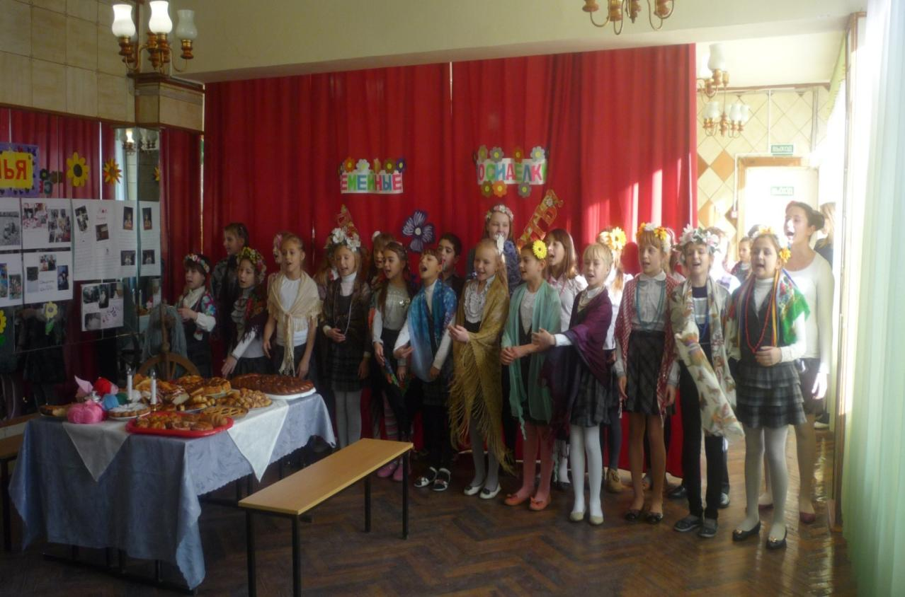
Исполнение песни, «На Кубани мы живём !» хор учащихся 3-4 класс

Slide 15
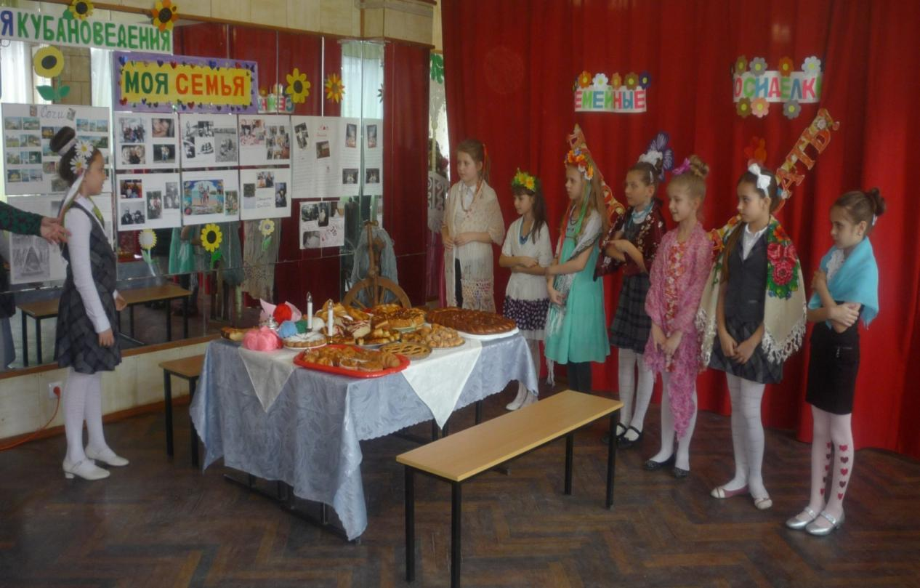
«Хозяюшка приглашает на посиделки , рукодельниц»

Slide 16
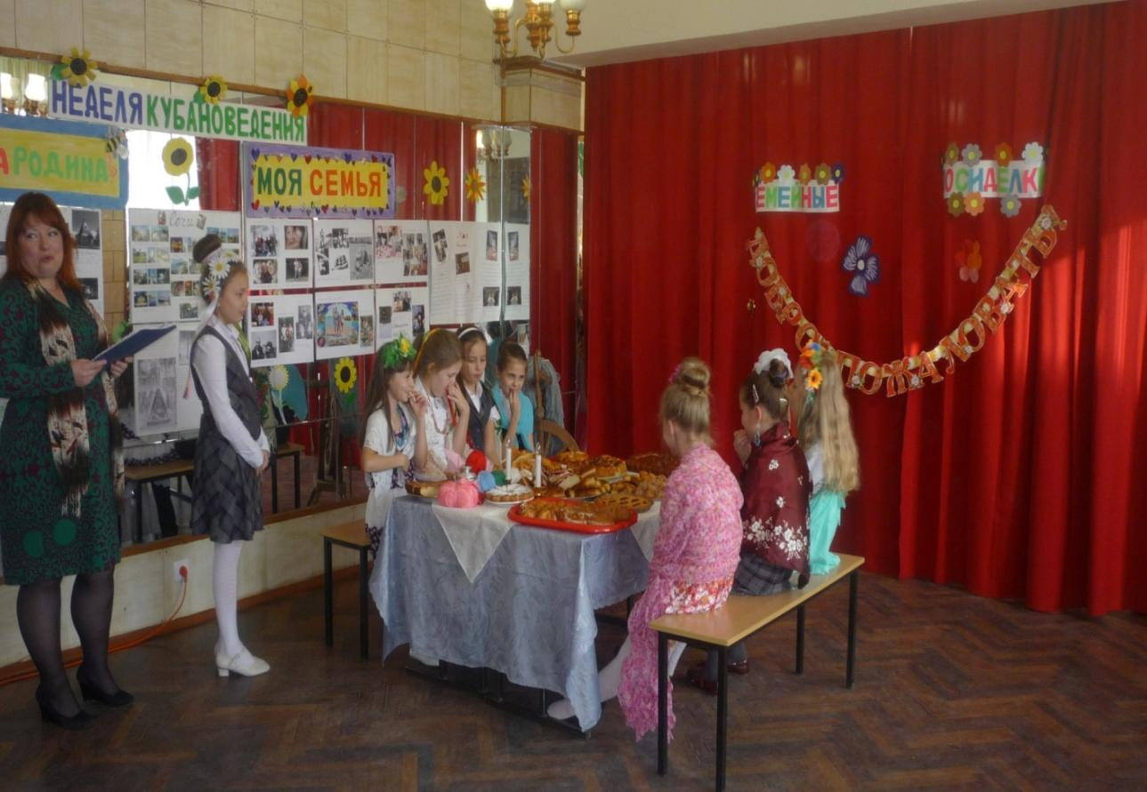
«Угощение хозяюшки»

Slide 17
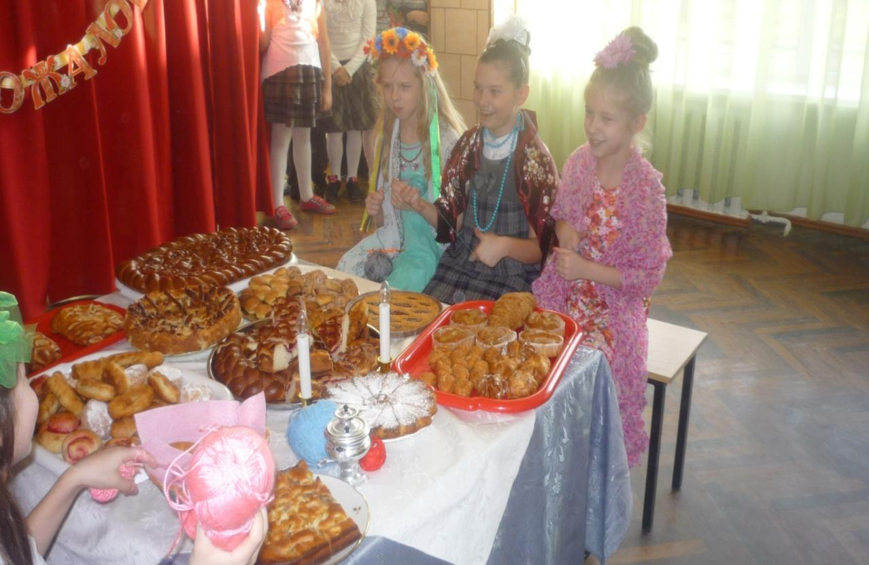
Рукодельницы исполняют народную песню «Прялица»

Slide 18
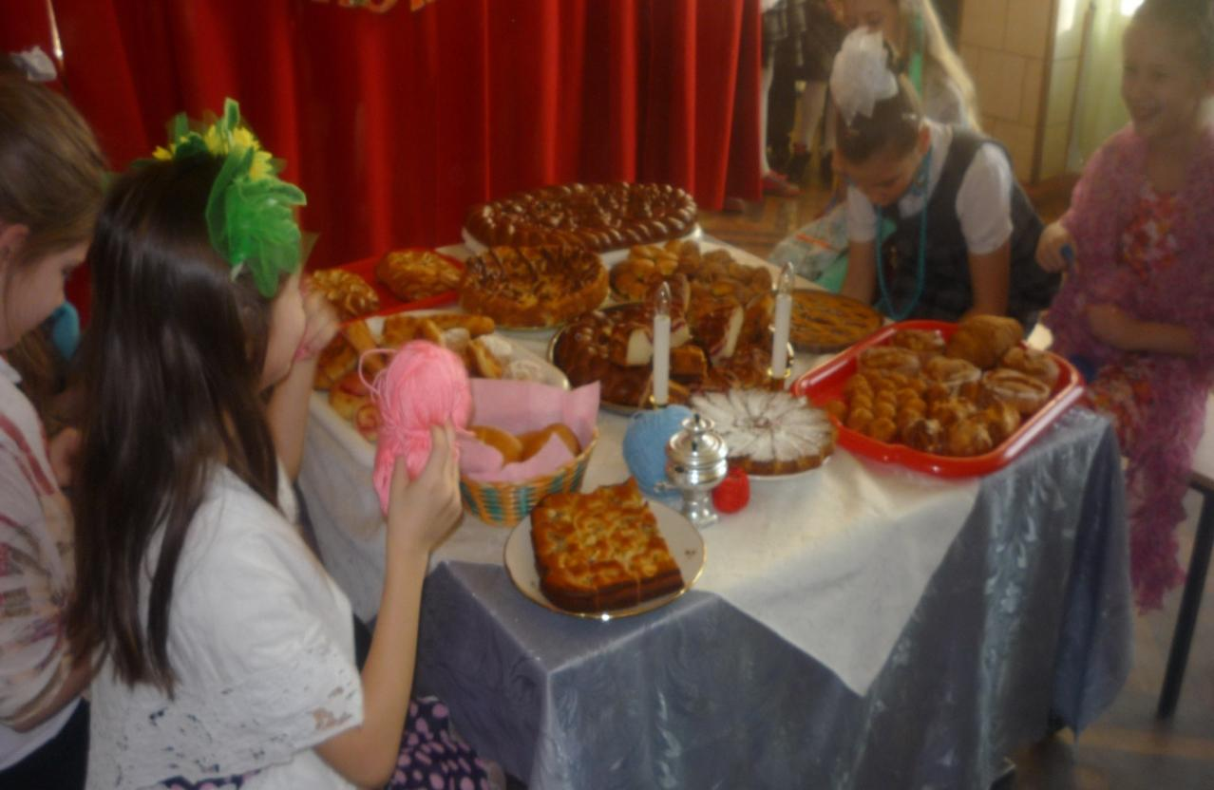
Игра «Кто быстрее намотает клубок под фонограмму»

Slide 19
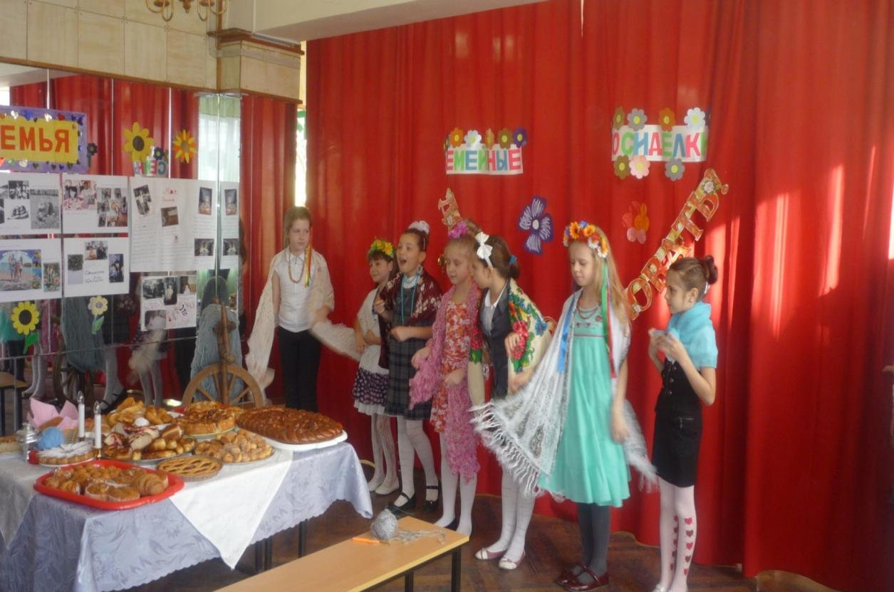
«Девочки-рукодельницы исполняют частушки» 3 класс

Slide 20
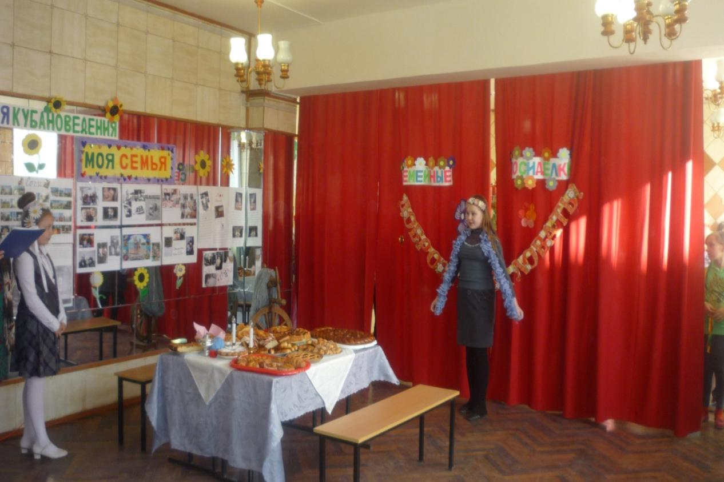
Звучит стихотворение :
«Дом-это я, дом-это ты!»

Slide 21
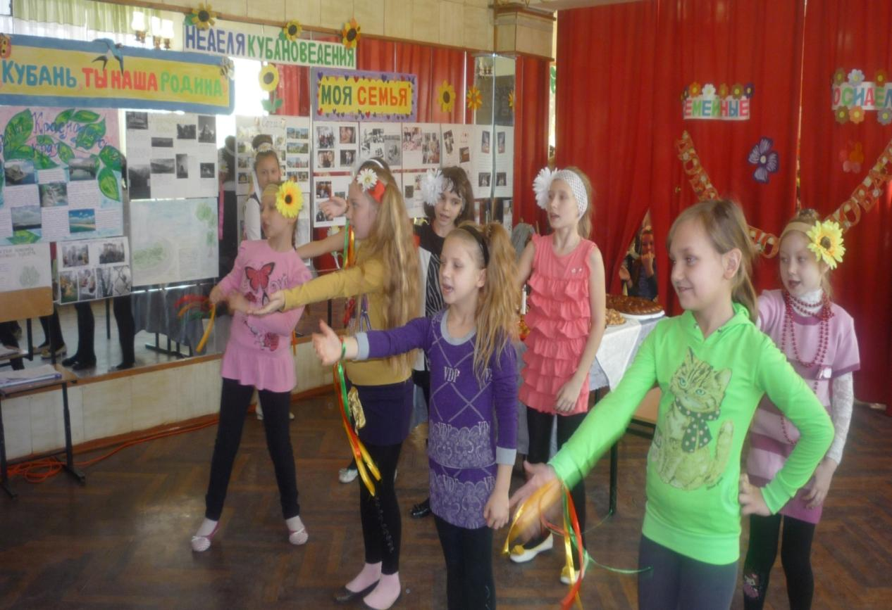
Танец « Мы маленькие звёзды»

Slide 22
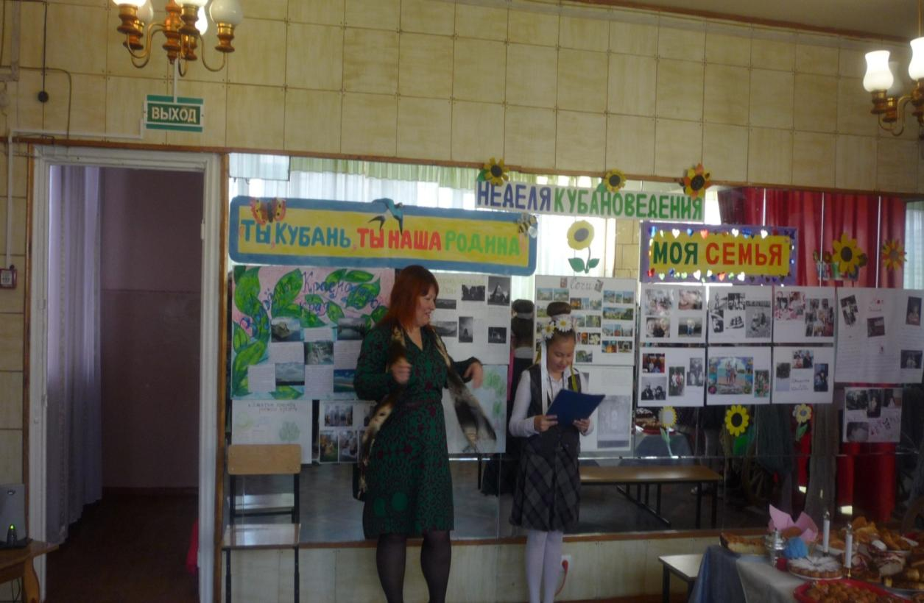
Хитрые вопросы для гостей от хозяюшки

Slide 23
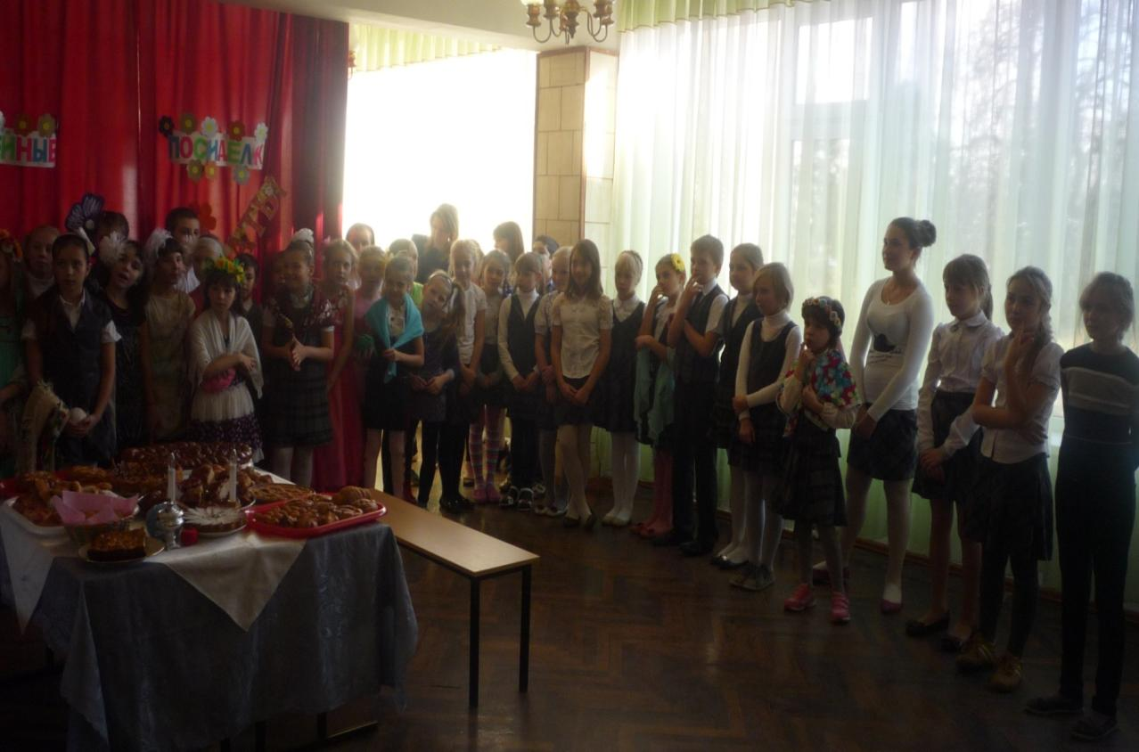
«Загадки для гостей -от ведущей»

Slide 24
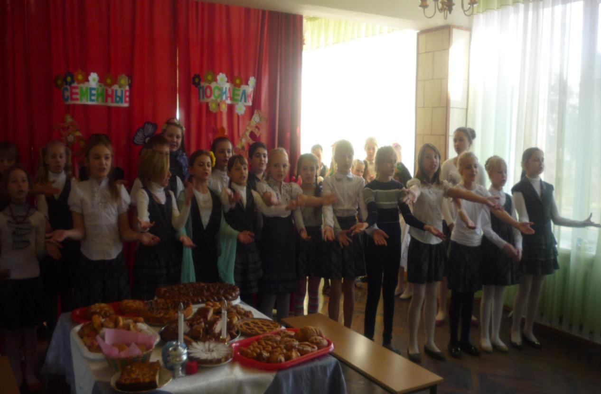
Хор учащихся исполняет песню «Родина моя»

Slide 25
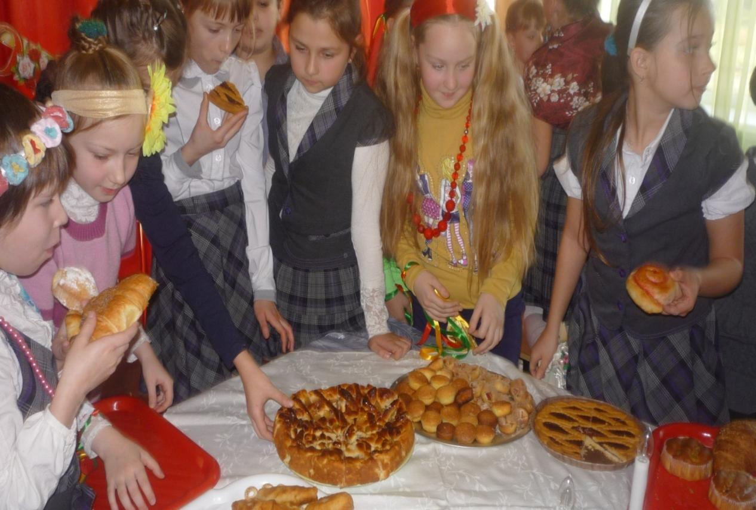
«Угощение гостей и участников»

Slide 26
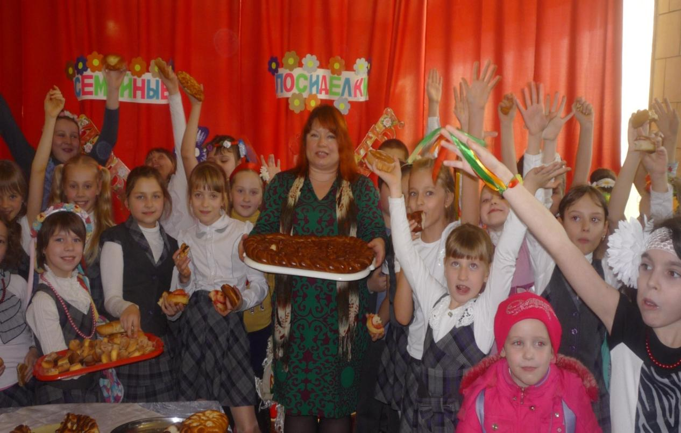
«Фотография на память»

Slide 27
Отчёт
о проведении открытого мероприятия по кубановедению «Семейные посиделки» в МБОУ НОШ № 39 (19 декабря 2014г.)
Открытое мероприятие «Семейные посиделки» было завершающим этапом предметной недели по кубановедению (с 15- по19 декабря) . В работу по подготовке к нему были привлечены учащиеся 1-4 классов; учитель музыки Клям И.Ю.; родители учащихся.
Ребята организовали две выставки : «Ты, Кубань, ты наша Родина!» и «Моя семья» , они легли в основу украшения музыкального зала; родители учащихся подбирали вместе с детьми семейные фотографии для выставки, готовили домашнюю выпечку и реквизит для праздника. Непосредственные участники праздника учащиеся 3-4 классов с большой радостью и увлечённостью пели песни , частушки, отгадывали загадки, участвовали в игре, танцевали. Считаю, что праздник достиг своей цели и наши юные участники вырастут настоящими людьми , любящими свою Родину, свою семью, своих близких и родных, своих друзей.

Slide 28
СПАСИБО
ЗА ВНИМАНИЕ !

